Slide 1
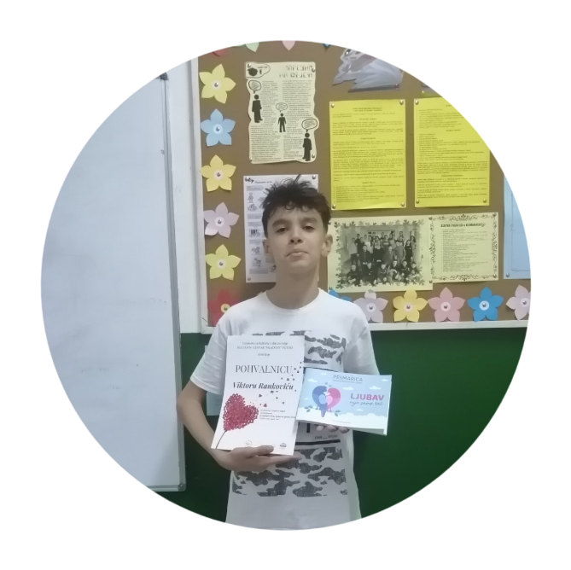
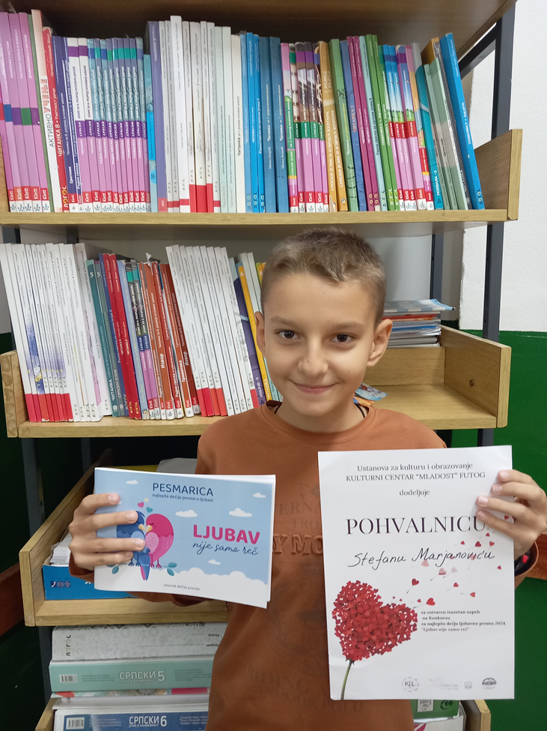
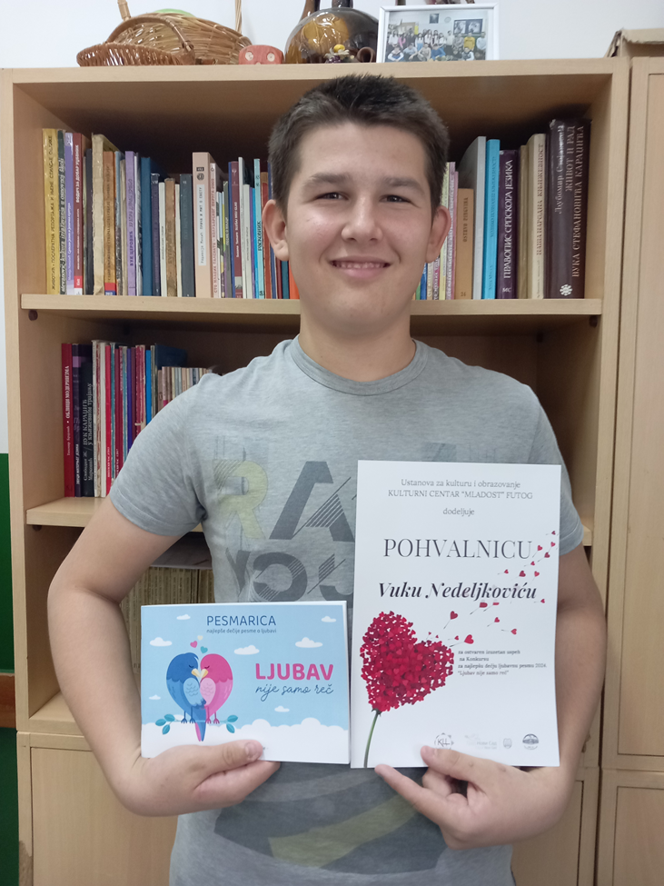
Литерарна секција „Разиграно перо”
Notes:
Европски дан језика – 26. септембaр
Лингвистичка секција Чувари језика

